Slide 1

2015年度 第3回税務労務委員会開催報告
日時 2015年12月9日 17:00-19:00
場所
JETROバンガロール事務所会議室
(会議室のご提供を有難うございました)
議事
17:00-18:00
(1) 所得計算開示基準及びGST概要 (EY 松田様、中原様) 18:00-19:00
(2) 労働法の基礎及び紛争解決 (西村あさひ 桑形様)

Slide 2
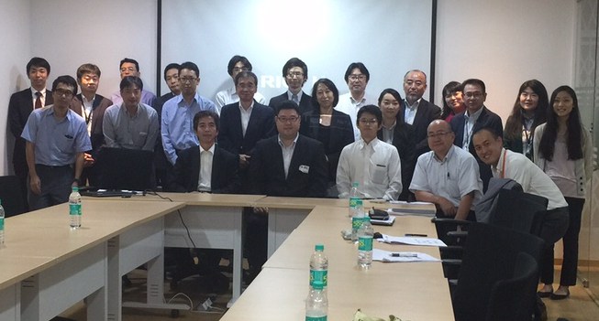
出席状況 →23名のご出席者

Slide 3
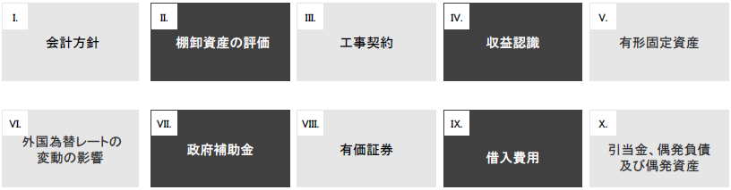
(１) 所得計算開示基準について 講師：EY 中原様
背景
① 課税所得の報告に一貫性をもたらすため、直接税中央委員会は10の所得計算開示基準(ICDS)を通知
② 2015年4月1日から施行
⇒2015年6月15日の予定納付から適用
公表済みの基準

Slide 4
(１) 所得計算開示基準について
考慮すべき重要な事項
・ 全ての納税者が対象
・ 売上高や利益に基づく基準はない
・ ICDSに規定されていない収益及び費用については、AS（会計基準）に従う
・ 課税範囲を拡大しようとしている
・ 所得税法とICDSで争いがある場合、所得税法の規定が優先される
・ 棚卸資産の評価について標準原価法を認めない。

Slide 5
(１) GSTについて 講師：EY 松田様
概要
・ バリューチェーン全体にわたる製品とサービスの供給に課される包括的な課税
・ 通常、GSTは、「モノ」と「サービス」を分け隔てない
・ サプライチェーンの経済活動の各段階での付加価値に課される
・ インプットに対して支払われた税金はアウトプットに対する税金と相殺可能
・ 政府は効果的にそれぞれの取引の付加価値やグロスマージンに対する税金を徴収できる
・ 数多くからなる税金を排除し、税務上の統一性を達成
・ 多段階課税や同一取引にVAT＋サービス税のような二重課税を排除

Slide 6
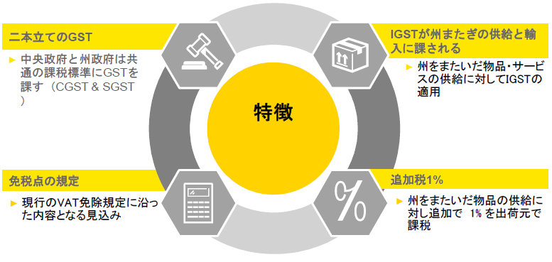
(１) GSTについて
GSTの枠組

Slide 7
(１) GSTについて
税率
税率はGST委員会で決定するが、未決定
・ GSTパネルは、標準税率を現在提案されている28%から17-18%に引き下げるべきと勧告
・ GST法案で提案されていた控除不可の1%の追加税など、全ての州またぎの税金を撤廃することも勧告
・ 基本的な必需品 12%
・ 高級車やタバコなど奢侈品 40%

Slide 8
(２) 労働法の基礎 講師：西村あさひ法律事務所 桑形様
労働法の枠組
「労働契約法」「労働基準法」といった労働法規の基本法なし
インド労働法の特徴
中央法と州法の二段構造
州政府の通達レベルの規制や州政府の労働政策理解が必要
労働時間等の労働条件
労働時間、休暇等の労働条件については、就労場所により適用法令が異なる
重層的な法令関係
同じ主題につき複数の法律が制定されている場合があり、適用範囲の見極めが必要

Slide 9
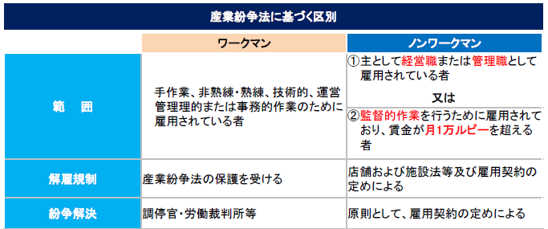
(２) 労働法の基礎
ワークマン、ノンワークマンの区別
中間管理職従業員の処遇は、役職や肩書ではなく、実際に担当している職務が判断基準

Slide 10
(２) 労働法の基礎
ワークマンの解雇規制
解雇の類型は主として下記4つ
・Retrenchment(人員削減)
・懲戒解雇
・レイオフ
・事業閉鎖
産業紛争法では過去12ヶ月間平均100人以上のワークマンを雇用する工場等でのRetrenchment・レイオフ・事業閉鎖について州政府の事前許可などを求めている。

Slide 11
(２) 労働法の基礎
インド労務管理のポイント
ワークマンの数を減らし、期間工を活用する
インド現地人材の活用
「現地化」の促進
労務トラブル回避も人材の質次第
日本人駐在員が「本業」に集中できる環境づくり
雇用契約、社内規則によるルール作り
研修による帰属意識の向上

Slide 12
(２) 紛争解決
紛争解決方法
大きく裁判と仲裁の2種類
裁判は長期化が深刻なため、仲裁の利用が推奨される
仲裁の概要
留意点
・外資企業としての日系企業に対する警察権力を介した圧力
アドホック仲裁 |  | インドで一般的だが、仲裁人の質と中立性の確保が困難
機関仲裁 | 国際仲裁 | シンガポール国際仲裁センター
 | 国内仲裁 | LCIA India(ロンドン国際仲裁裁判所の独立下部組織)

Slide 13
(２) 債権回収
主な手段と考慮点
債権回収交渉においては先日付小切手を入手するなど支払いの確保を行うことが重要
 |  | 内容・考慮点
民 事 | 通常裁判 | 訴訟提起・時間がかかる
 | 簡易裁判 | 書面による請求、迅速な手続が期待される 手続的諸条件の充足が必要
 | 仲裁 | 仲裁合意が必要
 | 清算の 第三者申立 | 債権者の立場から債務者に対する清算の申立 任意の支払交渉に向けたプレッシャー 疎明資料として債務者による債務の自認が必要
刑 事 | 警察へ 被害届提出 | 債務者を加害者とする被害届の提出 任意の支払交渉に向けたプレッシャー 進行は警察官の裁量

Slide 14
(３)その他－ご連絡事項
次回は2月10日(水)17:00-19:00の予定
場所: Deloitte Haskins & Sells 事務所会議室
テーマ ( )内は講師の方々
駐在員のコンプライアンス （KPMG様）
労務の課題 (パソナ様)
皆様のご出席を歓迎します。

